Slide 1
문자열 앞의 n글자
<문제 설명>
문자열 my_string과 정수 n이 매개변수로 주어질 때, my_string의 앞의 n글자로 이루어진 문자열을 return 하는 solution 함수를 작성해 주세요.
<제한사항>
my_string은 숫자와 알파벳으로 이루어져 있습니다.
1 <= my_string 의 길이 <= 1000
1 <= n <= my_string의 길이
<입출력 예>
my_string | n | result
“ProgrammerS123” | 11 | “ProgrammerS”
“He110W0r1d” | 5 | “He110”

Slide 2
함수시작
문자열의 입력양식
N
Y
문자열의 길이 제한
N
Y
n의 범위 제한
N
Y
문자열의 앞의 n글자 출력
n의 범위 오류 메시지 출력
문자열 길이 오류 메시지 출력
문자열 입력방식 오류 메시지 출력
함수종료

Slide 3
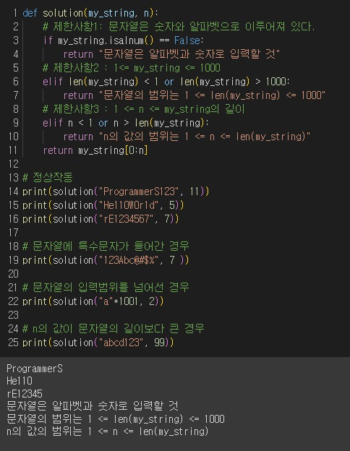
코드 작성

